Slide 1
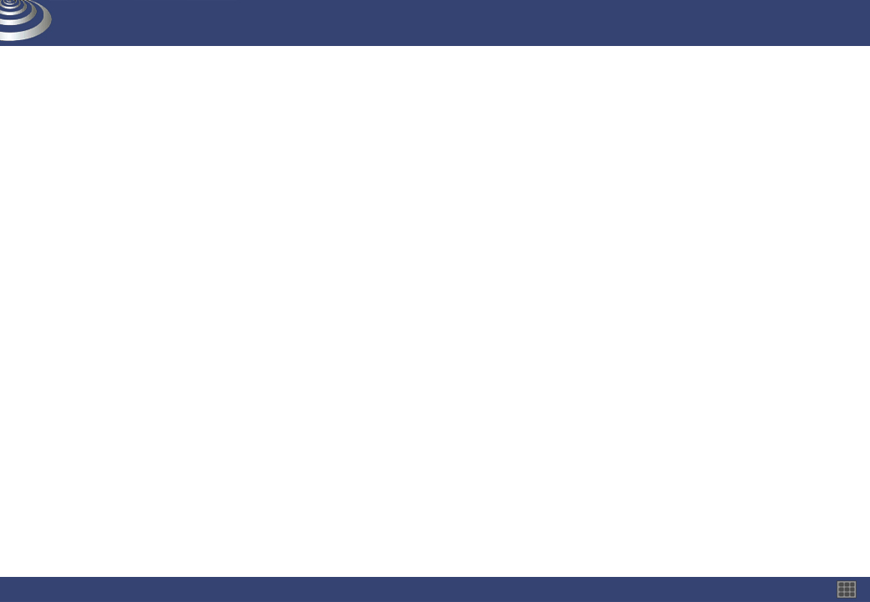
자료구조(Data Structure)-기초

Slide 2
0. 목차
1. 개요
  자료 구조 의미
2. 순차 자료 구조
  배열
  순서리스트
3. 선형 자료구조
  스택
  큐
  데크
  연결리스트
4. 비선형 자료구조 - 트리
  트리
  이진 트리
5. 비선형 자료구조 - 그래프
  그래프

Slide 3
1. 개요
자료: 현실에서 수집된 값 또는 사실
정보: 주어진 상황에서 의사 결정에 필요한 지식
  I = P(D)
자료 구조 = 자료 + 알고리듬
  자료의 표현, 저장, 관계 등과 자료를 이용해서 특정한 일을 수행하는 알고리듬으로 구성
자료형: 형(Type) + 연산자
  타입: 자료가 속한 집합
  연산자: 자료처리에 사용되는 연산의 집합

Slide 4
1. 개요
추상화: 필수적이고 중요한 속성만 골라 단순화 시켜 문제의 복잡성을 제어하는 것
자료 추상화: 자료에 추상화를 이용하여 문제 해결 방법을 찾는 것
추상 자료형(ADT: Abstract Data Type)
  자료의 표현 방법, 연산의 구현은 제외하고 자료와 연산의 본질에 대한 명세만 정의
  추상 자료형 ⊃ 사용자 정의 자료형

Slide 5
1. 개요
 | 자료 | 연산
추상화 | ADT | 알고리듬
구체화 | 자료형 | 프로그램
자연수 추상 자료 표현의 예:
ADT Natural Number
Objects: {i|i∈integer, i>0}
Functions: for all x, y, ∈ Natural Number
Zero() ::= return 0;
isZero(x) :: if x==0 then return TRUE; else return FALSE;
add(x,y) ::= return x = y;
subtract(x,y) ::= if(x<y) then return 0;
else return x – y;
equal(x,y) ::= if x==y then return TRUE;
else return FALSE;
End Natural Number
ADT에서는 연산의 기능(What) 만 명세. 수행(How)에 대한 구현은 포함하지 않음
(구현에 독립)1

Slide 6
2. 순차 자료 구조 - 배열
순차 표현: 연속된 메모리 블록을 이용 자료를 표현하는 방법. Ex) 배열, 레코드
배열: 순차 표현 + <index, element> 집합
  Index : 순서와 원소가 한정된 유한함을 표현
  Element: 동질의 타입(Homogeneous Type)
  직접 접근: 인덱스에 따라 직접 접근. 이러한 접근에 대한 구체적인 내용은 숨김(정보 은닉: information Hiding)
배열의 표현: 1차, 2차, 3차, n차. 행우선, 열우선
순차사상: 배열의 논리적 순서와 메모리의 물리적 순서가 같도록 표현하는 것(Sequential Mapping)

Slide 7
2. 순차 자료 구조 – 순서 리스트
순서 리스트: 순서를 가진 원소들의 순열(Sequence)
L=(e₁, e₂, e₃, … , e_{n})
순서 리스트 예)
  요일(월, 수, 목, 토, 일), 달력(2, 6, 9, 11, 12)
  ➔ 배열을 이용함
순서의 의미는 원소들의 특성에 대한 논리적 순서. 원소들의 물리적 순서를 의미하지 않음.
순서 리스트 응용: 다항식 덧셈,
희소행렬(Sparse Matrix), 문자열(String)

Slide 8
2. 순차 자료 구조 - 레코드
레코드: 논리적인 연관이 있는 자료 원소들의 집합체
  C에서의 구현 ➔ structure(구조체)에 해당
  필드(변수): 레코드를 구성하는 원소. 구조체 변수
파일(File): 레코드의 집합체
  순차 파일(Sequence File): 파일내의 모든 레코드에 대해서 항목들의 논리적 순서와 물리적 순서가 동일. 레코드의 길이가 일정하지 않음. ➔ 레코드 구분자 필요
  키 순차 파일: Key Field를 가진 순차파일: Key 필드에 따라 정렬됨. 필드 순서, 자료형, 길이가 같은 레코드들의 집합체.
  랜덤 파일: 레코드의 길이가 일정한 파일 ➔ 레코드 구분자 필요 없음.
  랜덤의 의미는 임의로 접근이 가능하다는 것

Slide 9
3. 선형 자료 구조 - 스택(Stack)
선형 리스트
LIFO (Last In First Out): 가장 나중에 삽입된 원소가 가장 먼저 삭제되는 구조
삽입/삭제: 스택의 Top에서 발생
  삽입 연산: push(). 스택의 Top에 데이터 추가
  삭제 연산: pop(). 스택의 Top에서 데이터 삭제
ADT Stack
  create() ::= create an empty stack;
  isEmpty() ::= if( stack is empty) then return TRUE;
  else return FALSE;
  push(item) ::= insert item onto the top of the stack;
  pop() ::= if(isEmpty()) then return ERROR;
  else{ delete and return the top item of the stack};
  peek() ::= if(isEmpty()) then return ERROR;
  else{ return the top item of the stack};
  delete() ::= if(isEmpty()) then return ERROR;
  else { delete the top item};
end Stack
Stack의 예: 수식 계산, 서브루틴 호출, 인터럽트 처리, 순환 호출

Slide 10
3. 선형 자료 구조 - 큐(Queue)
선형 리스트
FIFO (First In First Out): 가장 먼저 삽입된 원소가 가장 먼저 삭제되는 구조
삽입/삭제: 큐의 rear, front에서 발생
  삽입 연산: enqueue(). 큐의 rear에 데이터 추가
  삭제 연산: dequeue(). 큐의 front에서 데이터 삭제
ADT Queue
  create() ::= create an empty queue;
  isEmpty() ::= if( queue is empty) then return TRUE;
  else return FALSE;
  enqueue(item) ::= insert item at the rear of queue;
  dequeue() ::= if(isEmpty()) then return ERROR;
  else{ delete and return the front item of the queue};
  peek() ::= if(isEmpty()) then return ERROR;
  else{ return the front item of the queue};
  delete() ::= if(isEmpty()) then return ERROR;
  else { delete the front item};
end Queue
Queue의 예: 운영체제의 작업 스케줄러, 원형 큐, 링 버퍼

Slide 11
3. 연결 리스트(Linked List)
순차표현의 장단점
  순차 표현 장점: 원소의 논리적 순서와 물리적 순서가 같아 임의 접근이 빠름
  순차 표현 단점: - 원소의 중간에 추가, 삭제할 때 해당 원소 위치 뒤에 있는 모든 원소를 이동해야 하는 Overhead가 큼
  - 원소의 수가 임의로 결정되는 상황에서 배열의 적정 크기를 미리 결정하기 어려움
순차 표현의 단점 보완 방법
  원소의 논리적 순서와 물리적 순서를 일치시키지 않음
  비 순차 표현(Non-sequential Representation) 또는 연결 표현(Linked Representation) 이용
연결 리스트(Linked List)
  원소를 저장할 때 노드(<원소, 링크> 쌍)으로 저장
  링크(Link Field): 다음 원소의 주소 공간
data
link

Slide 12
3. 연결 리스트(Linked List)
연결 리스트 종류
  단순 연결 리스트(Singly Linked List): Node의 링크 필드에는 다음 노드의 주소가 저장
    응용) 자유 공간 리스트, 연결 스택, 연결 큐
  원형 연결 리스트(Circularly Linked List): 단순 연결 리스트의 마지막 노드의 링크 필드가 이 리스트의 처음 노드를 가리킴
    응용) 원형 연결 리스트 ➔ 노드의 길이를 계산하는 프로그램 필요
  이중 연결 리스트(Doubled Linked List): 후속 노드를 가리키는 링크 필드 뿐만 아니라 선행 노드를 가리키는 링크 필드가 존재
link
data
link

Slide 13
3. 연결 리스트(Linked List)
기타 연결 리스트
  일반 리스트: <tag, data, link>의 쌍으로 표현
    응용) 서브 리스트를 공유할 때 사용
  Garbage Collector
    <mark-bit, tag, data, link>로 표현
    초기화 ➔ Mark ➔ 수집 단계로 진행 후 사용하지 않는 리스트는 자유공간 리스트에 다시 연결

Slide 14
4. 나무(Tree)-개요
정보 항목이 계층적인 가지(branch:링크)들로 구성된 싸이클이 없는 자료 구조
비 선형 자료구조
노드(Node: 정보 항목 + 가지)로 구성
루트 노드라고 하는 특정한 한 개의 노드가 존재하고 루트 노드를 제외한 나머지 노드들은 T₁, T₂, …, T_{n}으로 분할 할 수 있다. 이 때 T_{n}을 서브 트리(sub tree)라 한다.
차수(degree): 한 노드의 서브 트리 수
잎(leap): 차수가 0인 노드 == 단말 노드(terminal node)
비 단말 노드(non-terminal node): leap을 제외한 노드
자식(child node): 어떤 노드 X의 서브 트리
부모(parent node): 어떤 노드 X를 서브 트리로 가진 노드
조상(ancestor): 루트에서부터 어떤 노드 X에 이르는 경로 상에 있는 모든 노드
레벨(level): 루트 노드를 0 또는 1로 정한 후, 한 노드의 레벨이 l 이면 그 자식의 레벨을 l + 1로 결정
높이(height) == 깊이(depth): rm 트리에 속한 노드의 최대 레벨로 정의
k-진 트리: 최대 차수가 k인 트리
숲(forest): 트리의 집합

Slide 15
4. 이진 트리
최대 차수가 2인 트리
모든 트리는 2진 트리로 표현 가능
0개의 노드를 가질 수 있음 ➔ 공백 이진 트리
자식의 순서가 있음(Left, Right)
종류
  경사 트리(skewed tree) ➔ Left, right 경사 트리
  포화 이진 트리(full binary tree): 깊이가 k이고 노드수가 2^{k} -1
  완전 이진 트리(complete binary tree): 노드가 포화 이진 트리와 대응되는 트리
표현
  배열: 완전 이진 트리에 대해서 상당히 우수. 이외에는 비 효율
  링크 표현:<left node, data, right node>의 구조로 표현. ➔
  부모노드를 추가하는 경우도 있음
순회(traversal):
  전위 순회(preorder): 데이터 → 왼쪽 → 오른쪽 순회
  중위 순회(inorder): 왼쪽 → 데이터 → 오른쪽 순회
  후위 순회(postorder): 왼쪽 → 오른쪽 → 데이터 순회
이진 트리 응용:
  heap: 정렬, 우선 순위 큐에 응용
  수식 표현, 이진 탐색 트리

Slide 16
5. 그래프-개요
도형으로 표현되는 비 선형 자료구조
연결할 객체를 나타내는 정점(Vertex), 이를 연결하는 간선(Edge)의 집합으로 표현
G = (V,E)
정점은 공집합이 허용안됨. 간선은 공집합이 허용
방향 그래프: 하나의 간선이 방향을 가진 두 정점의 쌍으로 표현 ➔ <v₀, v₁> 으로 표기
무방향 그래프: (v₀, v₁)으로 표기 ➔ (,)와 <,>의 기호 주의
다중 그래프(multi graph): 같은 간선이 중복
Self loop: <vi, vi> 간선
일반적으로 그래프는 다중 그래프가 아니고, Self Loop가 없는 그래프를 지칭

Slide 17
5. 그래프-개요
Adjacent: 무 방향 그래프 간선 E = (v0, v1)에 대해서 두 정점 v0, v1은 인접(adjacent)
Incident: 인접한 정점에 대해서 간선 E는 부속(incident)
Simple path: 한 경로상에 있는 모든 정점들이 서로 다를 경우
Simple directed path: 방향 그래프에서 한 경로상에 있는 모든 정점이 서로 다른 경우
Cycle: 처음과 마지막 정점이 같은 단순 경로
Connected: 무 방향 그래프에서 두 정점 사이의 경로가 있는 경우
Tree: 사이클이 없는 연결 그래프
Traverse: 경로를 따라 정점을 방문하는 것
Spanning tree: 순회한 간선들의 집합과 그래프의 모든 정점으로 구성된 트리
  최소 비용 신장 트리: 신장 트리를 구성하는 방법 중에 비용이 가장 적게 드는 것

Slide 18
5. 그래프-개요
DFS (Depth First Search): 시작 정점 v를 방문한 다음 v에 인접하면서 방문하지 않은 정점 w를 시작점으로 다시 깊이 우선 탐색을 시작하는 방법 ➔ back tracking 필요
BFS (Breadth First Search): 정점 v에서 시작하여 v를 방문한 것으로 표시한 후 v에 인접함 모든 정점들을 바로 다음에 방문 ➔ queue 필요
그래프 응용: PERT (Program Evaluation and Review Technique)/CPM(임계 경로)
  주 경로: 가중 방향 그래프에서 두 정점 사이의 가장 긴 경로
  임계 경로상의 정점의 TE=TM

Slide 19
5. 그래프 – 장면 그래프 예
Scene Graph: 3D 장면을 연출하기 위한 객체들을 트리와 같은 계층적 모델로 구성하는 방법
  Ex) 애니메이션, 3D 객체
2개의 Dlinked List를 이용한 Scene Graph
Parent
Prev
Next
Child

Slide 20
5. 그래프-장면 그래프 구성 예
class CNode
{
public:
CNode* pP; // 부모노드
CNode* pC; // 자식노드
CNode* pB; // 자매노드 이전
CNode* pN; // 자매노드 다음
public:
CNode();
CNode(CNode *pNod);
virtual ~CNode();
BOOL HasParent(); // 부모가 있는가?
BOOL HasNotParent();
BOOL HasChild(); // 자식이 있는가?
BOOL HasNotChild();
BOOL IsSiblingF(); // 내가 첫 번째 자식인가?
BOOL IsSiblingL(); // 내가 마직막 자식인가?
BOOL IsRoot(); // 내가 루트인가?
BOOL IsChild(); // 내가 자식인가?
CNode* GetSiblingF(); // 형제의 처음 포인터를 찾는다.
CNode* GetSiblingL(); // 형제의 마지막 포인터를 찾는다
CNode* FindRoot(); // 최 상위 루트
void AttachTo(CNode*); // 새로운 부모에 입양되기
void Attach(CNode*); // 입양하기
void Detach();
int CountNodes();
};

Slide 21
6. 과제
스택을 템플릿 클래스로 구현해 보시오.
큐를 템플릿 클래스로 구현해 보시오.
이중 연결 리스트를 템플릿 클래스로 구현해 보시오.
트리를 템플릿 클래스로 구현해 보시오.

